Slide 1
Architektura Egeidy 7

Slide 2
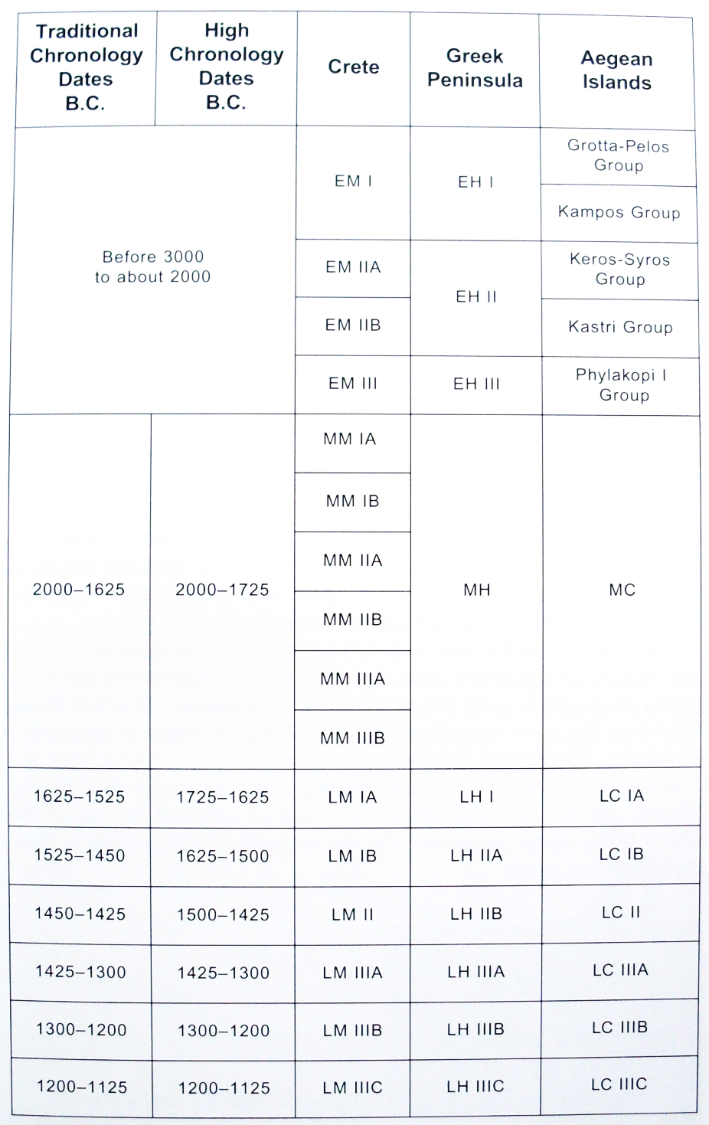
Pevninské Řecko
Chronologie
LH I-IIA - předpalácové období
LH IIB-IIIA1 - období prvních paláců
LH IIIA2-IIIB - období nových paláců
LH IIIC - popalácové období

Slide 3
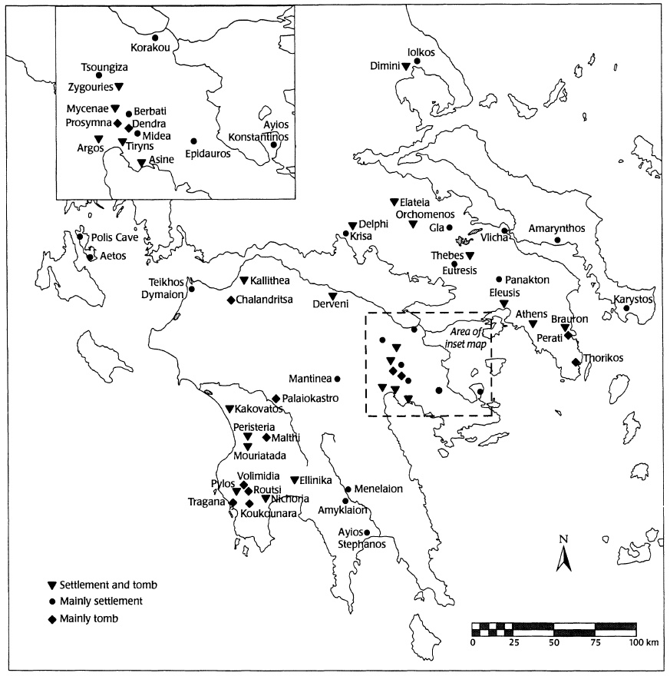

Slide 4
LH I - LH III - mykénská kultura
přechod doby MH do LH probíhá bez náhlých změn – mykénská kultura v mnoha směrech navazuje na MH období
kultura LH I se vyznačuje především nálezy šachtových hrobů
architektura je zatím známa pouze málo - je však velmi podobná architektuře MH
během střední a pozdní doby mykénské se začínají budovat mohutné paláce
v prvních fázích jsou místa budoucích paláců neopevněna – opevnění se začínají objevovat až od LH IIB
všeobecně lze říci, že mykénská sídliště vykazují shodné charakteristiky
důraz na architekturu center a jejich pozici
na místech vhodných pro kontrolu okolí a podél komunikačních linií spojujících pobřeží s vnitrozemím
v některých případech opevněné
v blízkosti zdroje vody a obdělávatelné půdy

Slide 5
LH I - LH II – předpalácové období
v přechodném období MH III – LH I dochází k znovuosídlení některých dříve opuštěných sídlišť
vznikají raná sídlištní centra – ne ve všech se později vyvinou v palácové komplexy
otázka vývoje vnitřního uspořádání centrální části mykénských paláců – vývoj megara a jeho přejímání v rámci mykénské kultury -> postupné přejímání skrze politické kontakty a následné „odkoukání“
pozůstatky staveb, které jsou datovány do tohoto období byly nalezeny v Tirynthu, Pylu, v Lakónii - Menelaion, Mykénách, atd.
Tirynth
shluk staveb postavených ze směsi kamene a hlíny - datována do MM III – LH I
ve struktuře zástavby není patrná snaha o organizaci výstavby, ani zvětšování nebo formalizaci volně stojících budov podobně jako v MH období
další stavby z LH II jsou známy ze spodního města (Lower Town) – pravoúhlé budovy D1, F2 a F3

Slide 6
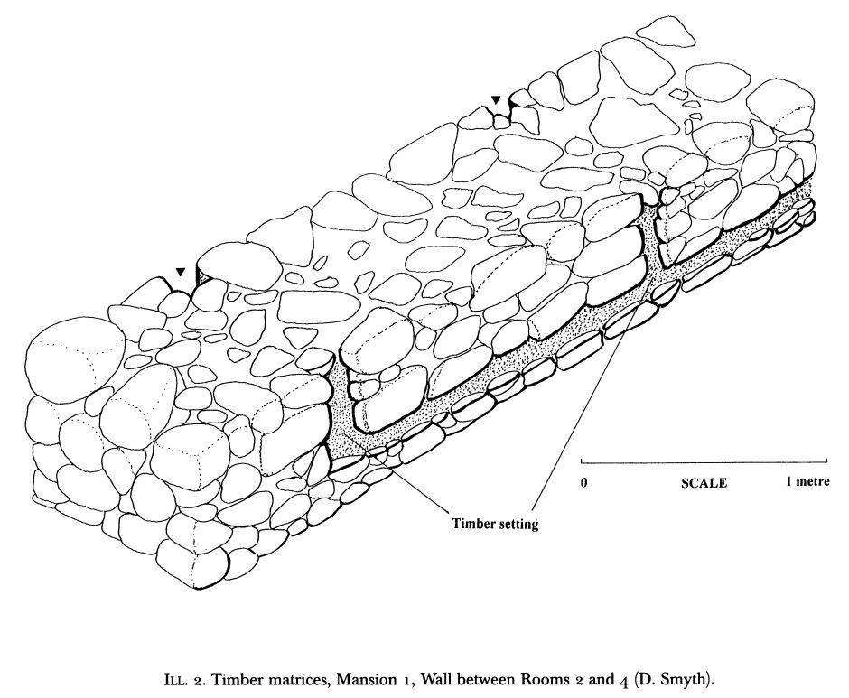
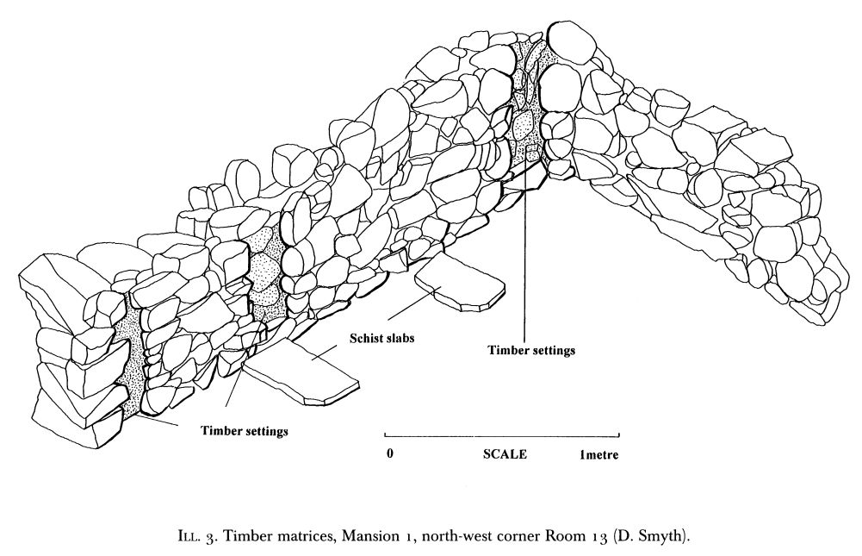
Menelaion v Lakónii
Mansion I – považován za mezistupeň vývoje center mykénských paláců
datován do LH II
rozměry 23 x 25 m - sestává z 15 místností
vnitřní uspořádání zahrnuje budovu strukturou připomínající megaron, která je obklopena dalšími místnostmi a koridory
vedlejší místnosti sloužily k výrobě a skladování
není jisté, zda vnitřní megaron je stejného typu jako u pozdějších mykénských paláců – nedochovaly se podlahy = nejsou zachovány pozůstatky vnitřního ohniště
postaveno z kamenné sutě a dřevěné rámové konstrukce

Slide 7
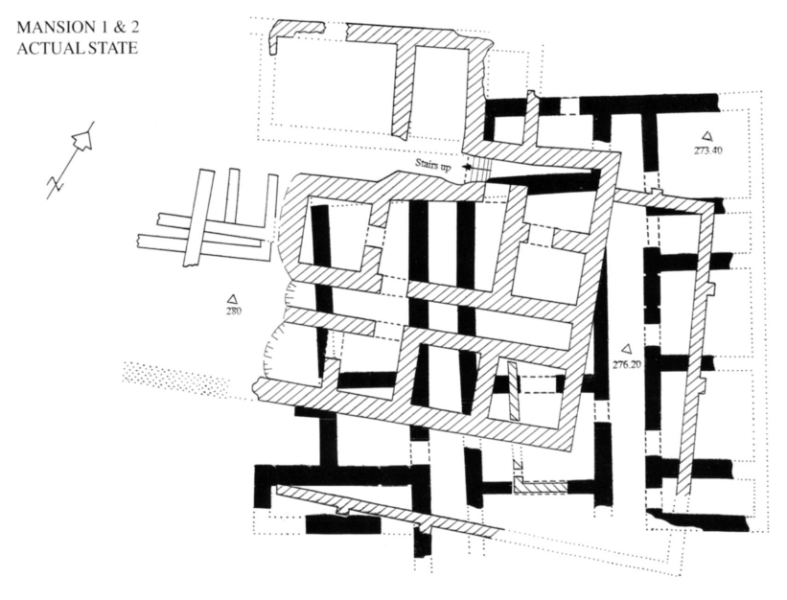
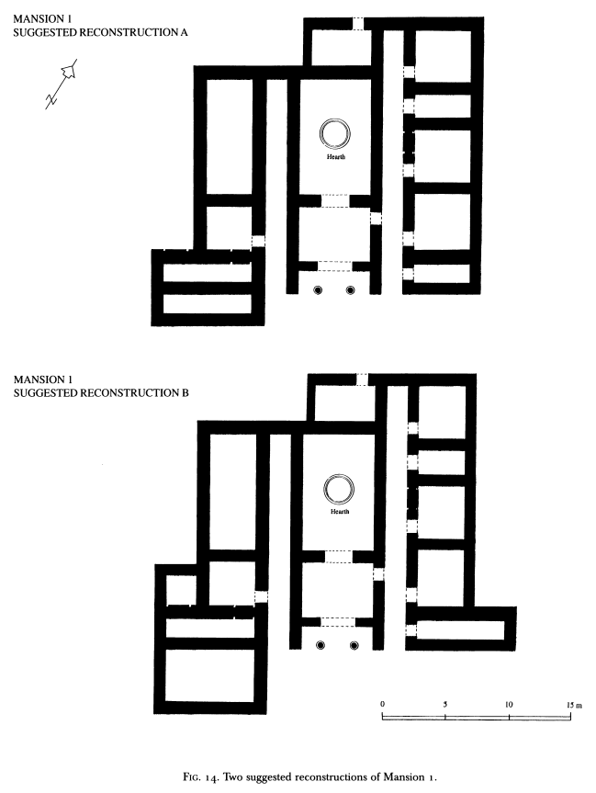
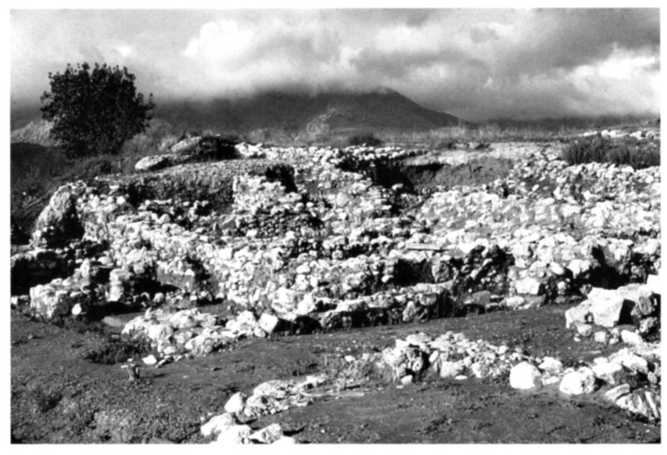

Slide 8
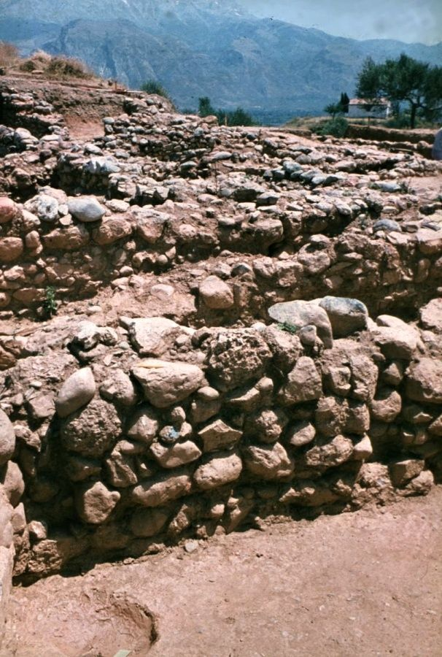
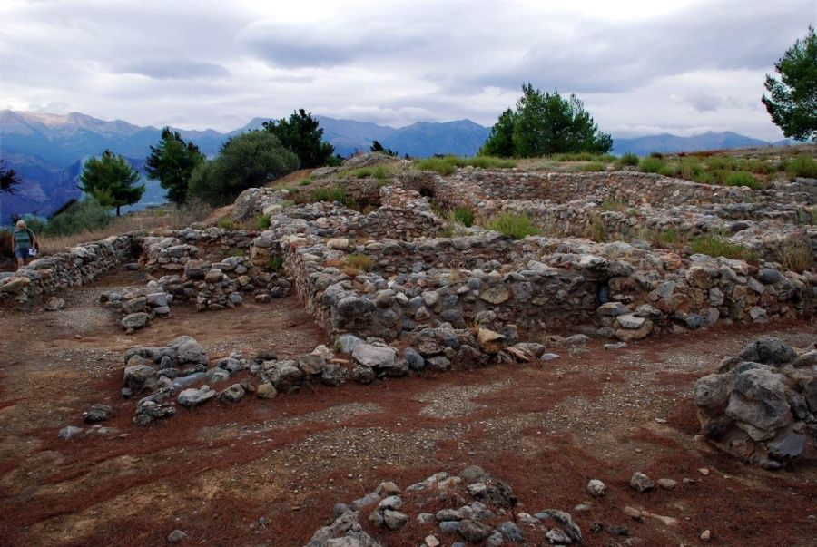

Slide 9
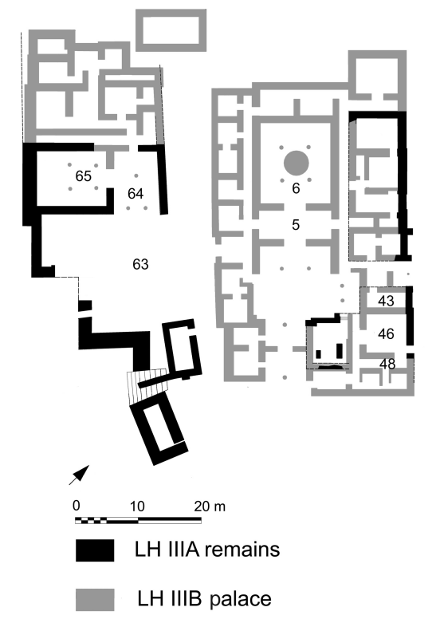
Pylos
objeveny stopy po stavební činnosti datovaných do LH II – LH IIIA – podle Ph.D. práce Nelsona datováno už do LH I
nálezy podlah potažených maltou, z kamene vytvořené báze sloupů
pozůstatky budov postavených z opracovaných bloků vápence = orthostatů
není jisté, jestli se jednalo o samostatně stojící budovy nebo křídla většího komplexu => možná rozmístěny kolem centrálního dvora
popsané stavební techniky společně s celkovou dispozicí ukazují na silný vliv minojské Kréty

Slide 10
LH IIB - LH IIIB – palácové období
děleno do dvou období
LH IIB-IIIA1 - období prvních paláců
LH IIIA2-IIIB - období nových paláců
během těchto období dochází k postupnému budování mykénských paláců
zvláště patrný je tento vývoj u výstavby opevnění – postupné rozšiřování a přestavby
pokračuje výstavba monumentálních tholových hrobek
Mykénské paláce jsou známy z Mykén, Tirynthu, Midei, Argu (vše Argolida), Athén, Eleusis (obě Attika), Théb (Boiótie) a Pylu (Messénie)

Slide 11
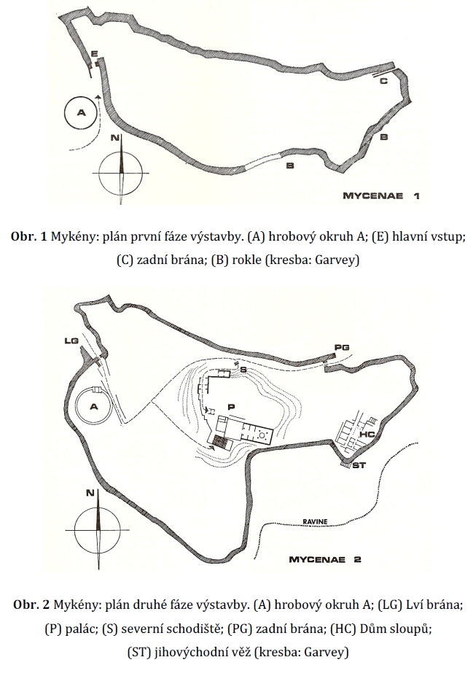
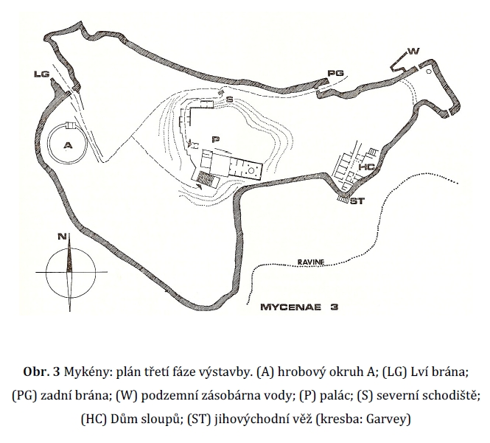

Slide 12
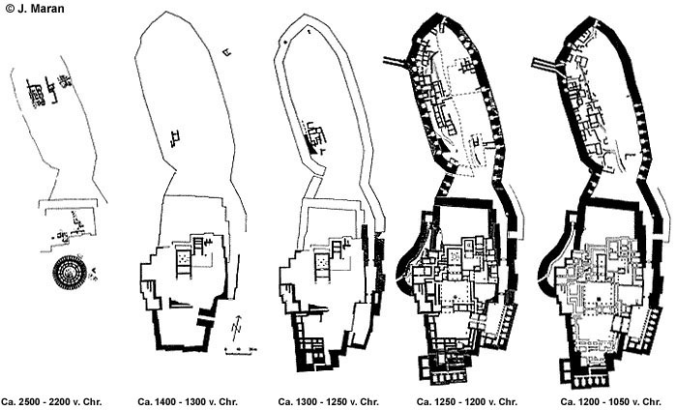

Slide 13
Základní architektonické charakteristiky mykénských paláců
hradby - jsou doloženy u téměř všech dochovaných paláců, kromě Pylu
pro jejich konstrukci bylo použito tzv. kyklopského zdiva - zdi jsou postaveny z velkých neopracovaných kamenů kladených na sebe ve dvou paralelních liniích -> mezera mezi nimi je pak vyplněna menšími kameny a hlínou
hlína a menší kameny také sloužily k vyplňování mezer mezi velkými kameny
stavba vyžadovala velké množství zdrojů a práce
Gla – hradby asi 3 km dlouhé o síle 5,4 - 5,8 m -> cca 20 ha
hlavním stavebním materiálem byl vápenec
v některých částech hradeb bylo k výstavbě použito kvádrového zdiva – bylo použito měkčích materiálů (slepenec)
během přestaveb docházelo k zahrnutí zdroje vody do hradeb – Mykény a Athény
zdi jsou přerušovány branami - vždy jedna hlavní a několik vedlejších

Slide 14
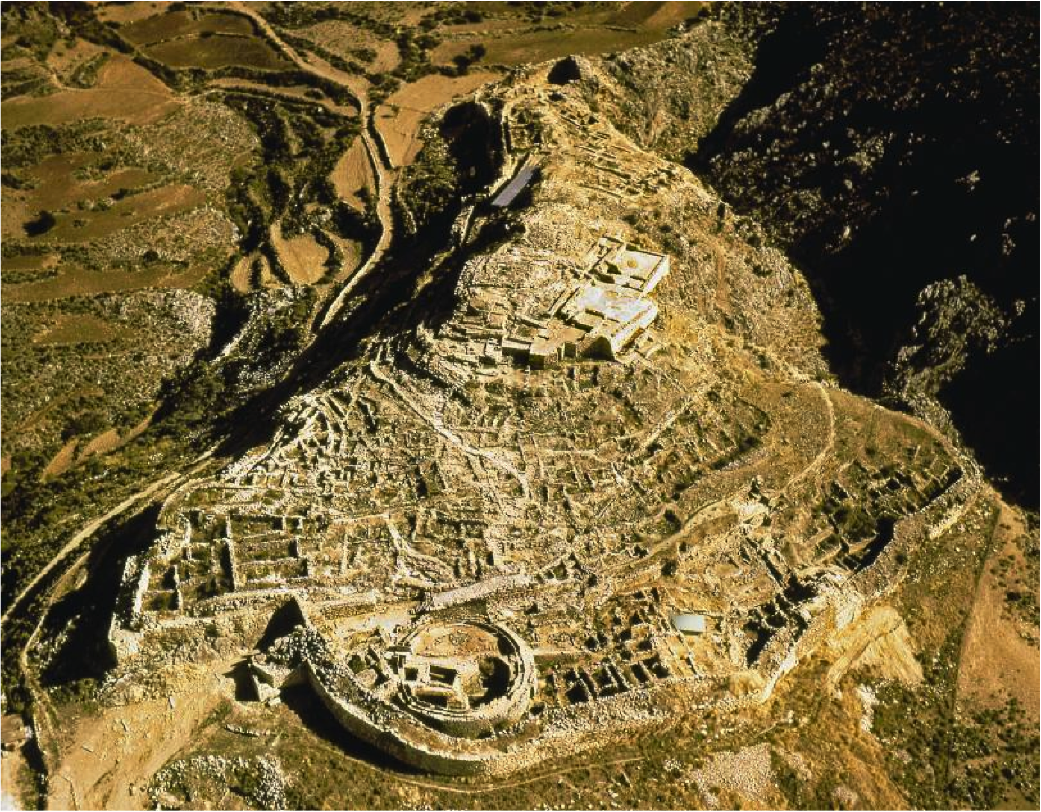

Slide 15
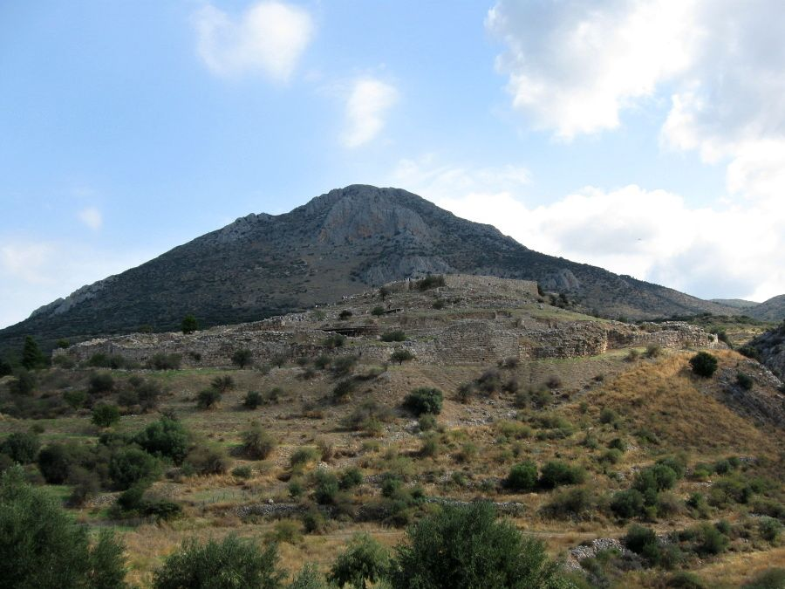

Slide 16
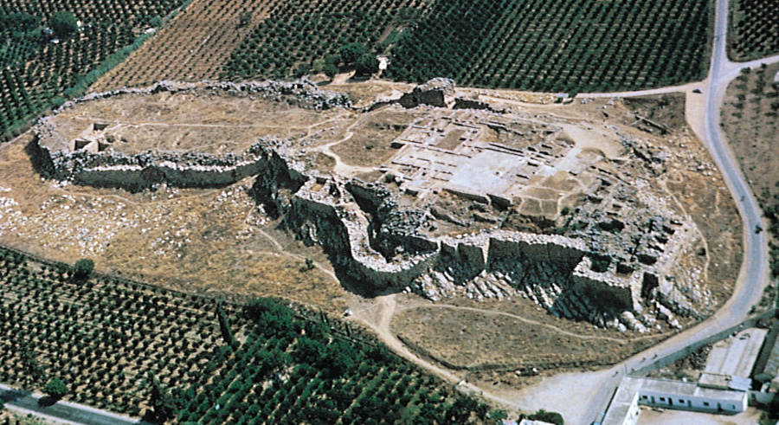

Slide 17
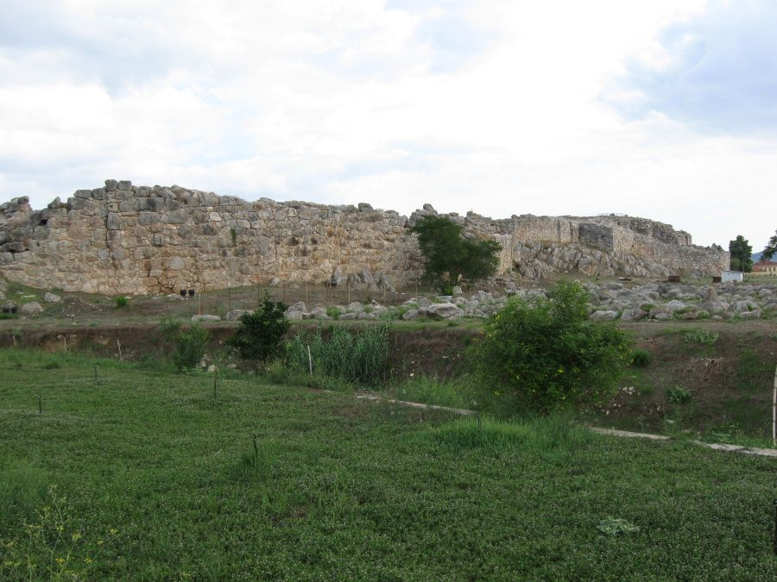

Slide 18
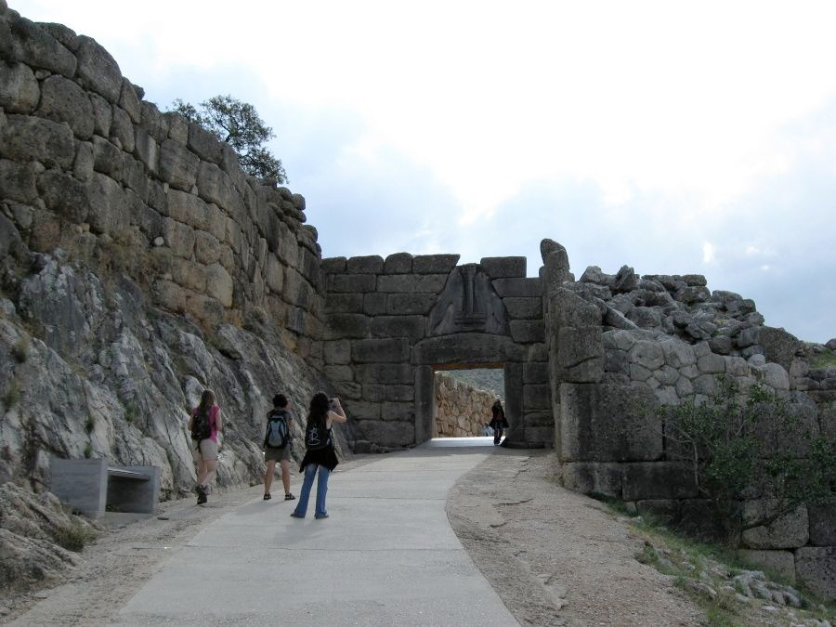
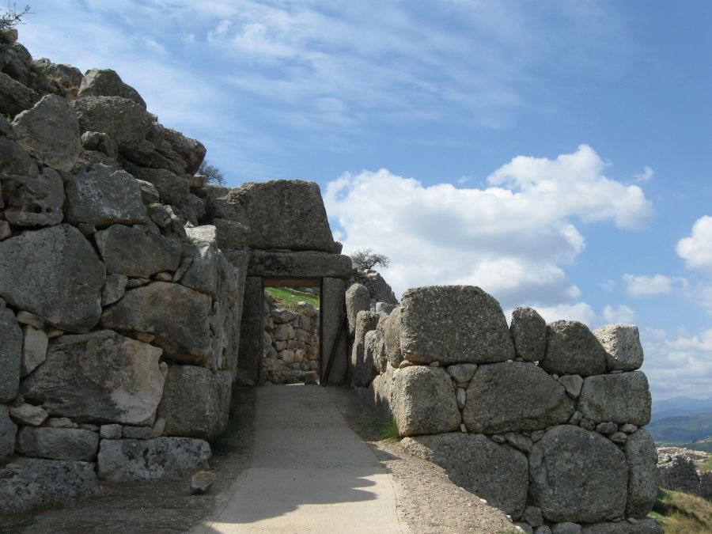
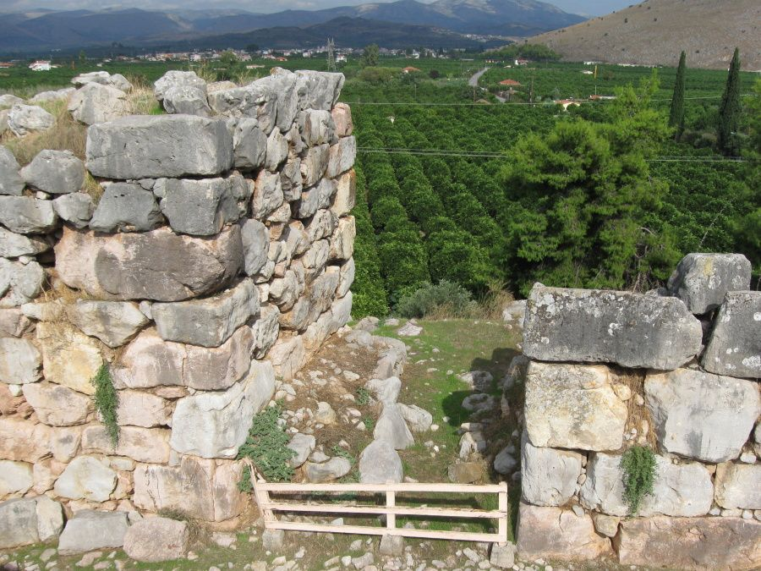
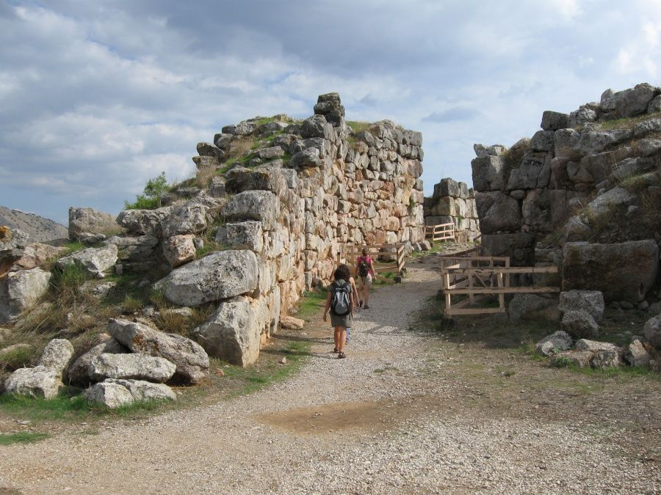

Slide 19
centrum paláce s megarem
středem téměř každého paláce byl megaron - výjimku tvoří palác v Gla, kde nebylo klasické megaron nalezeno
megaron se sestával z krytého vchodu s dvěma sloupy, předsíně a hlavní místnosti (trůní sál)
uprostřed hlavní místnosti se nacházelo velké kruhové ohniště, kolem kterého byly rozestavěny čtyři sloupy nesoucí střechu
podlaha byla pokryta maltou a pomalována ve všech třech částech megara - doloženo v Mykénách, Tirynthu a Pylu
součástí byla i bohatá dekorace stěn
trůn se nacházel u středu pravé zdi - doloženo v Pylu a Tirynthu, pravděpodobně i Mykénách
před megarem se většinou nacházelo nádvoří - toto nádvoří bylo na některých stranách obehnáno kolonádou
u paláců v Mykénách, Tirynthu a Pylu byly nalezeny prostory, které jsou obecně nazývány jako druhý trůní sál nebo „královnino megaron“

Slide 20
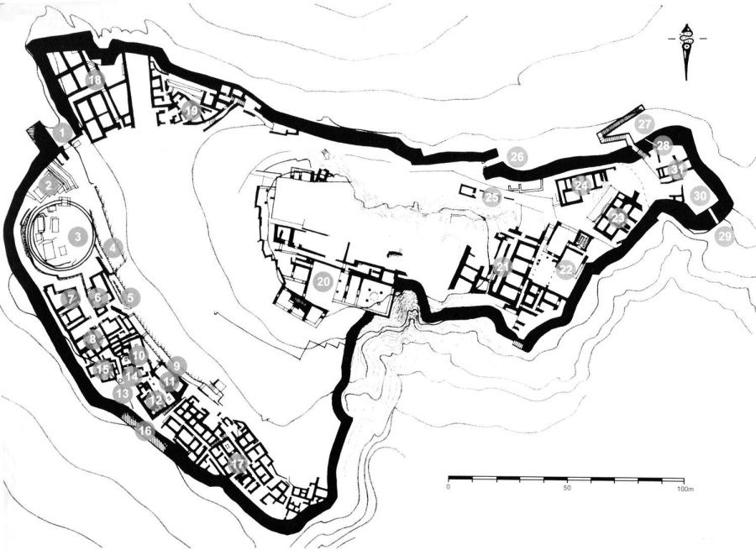

Slide 21
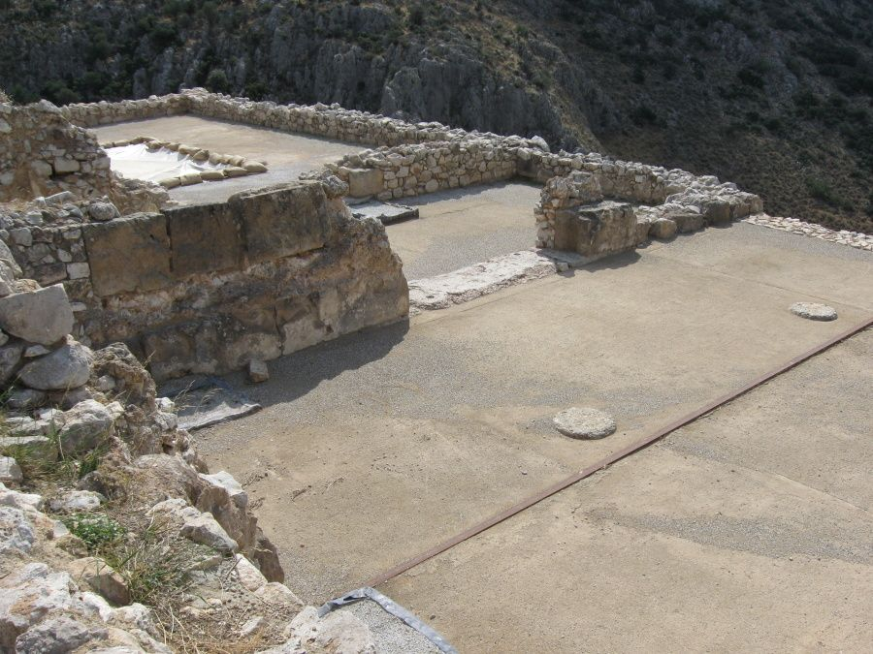
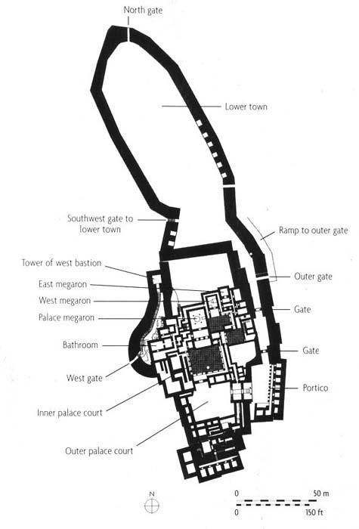
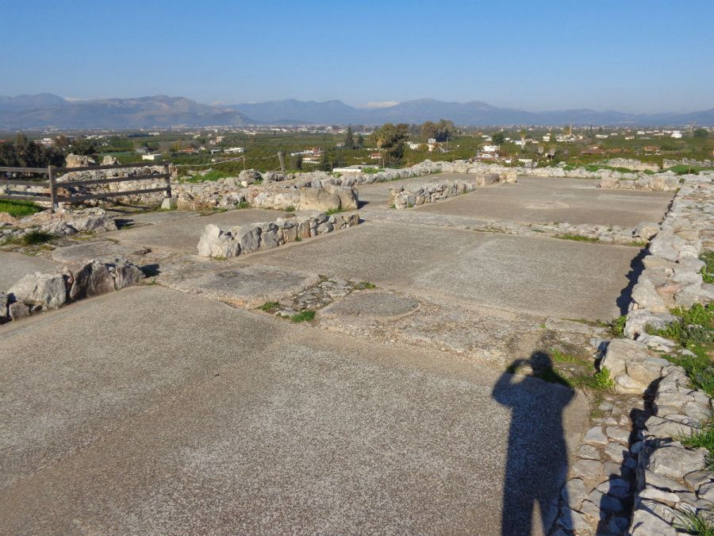

Slide 22
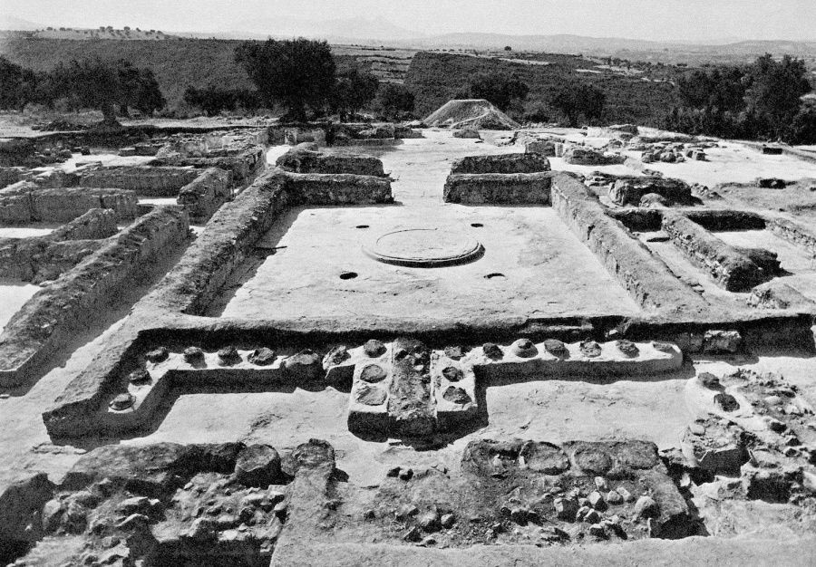
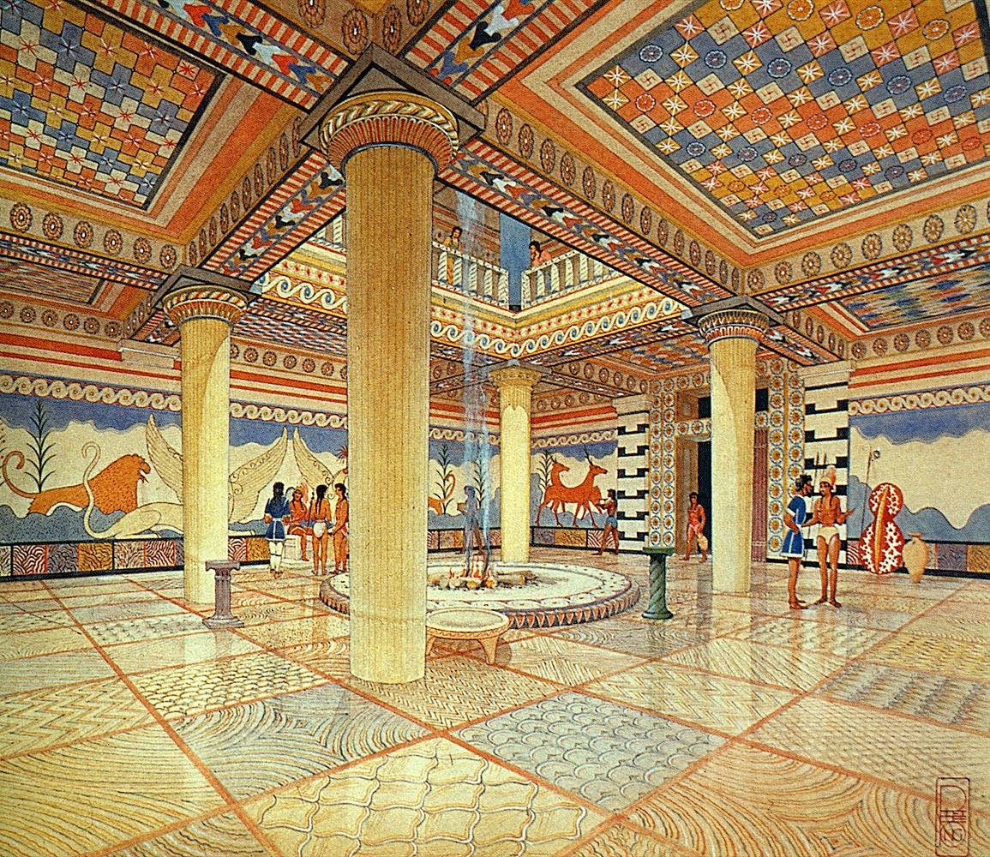
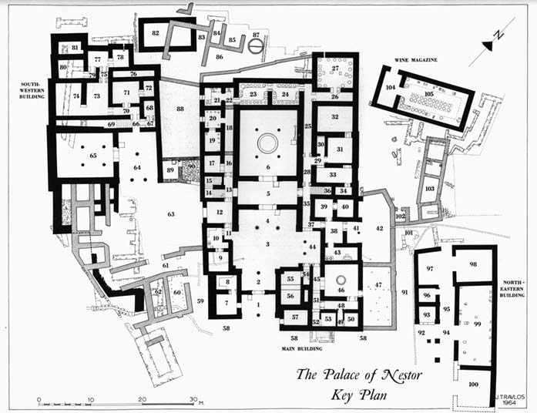
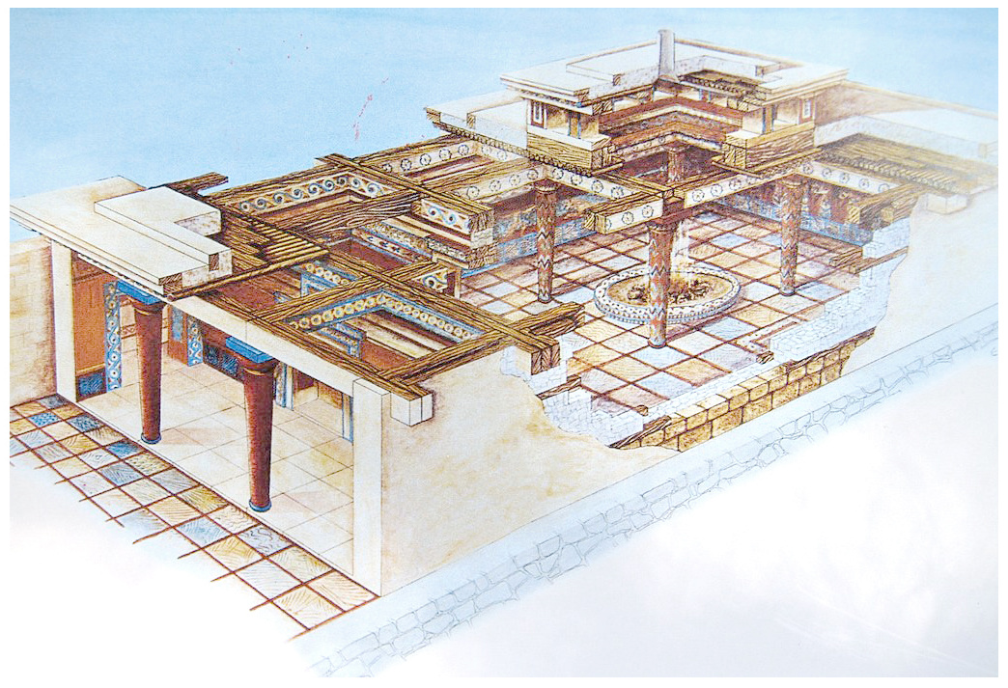

Slide 23
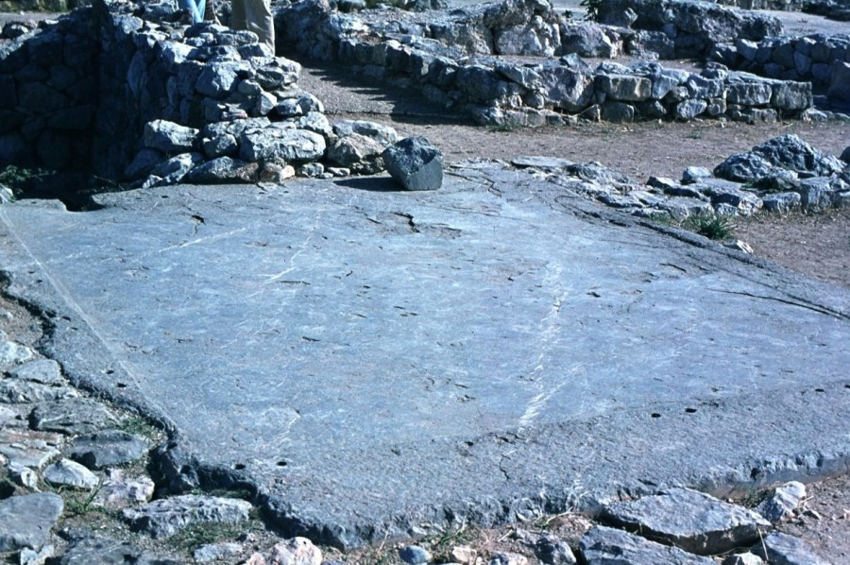
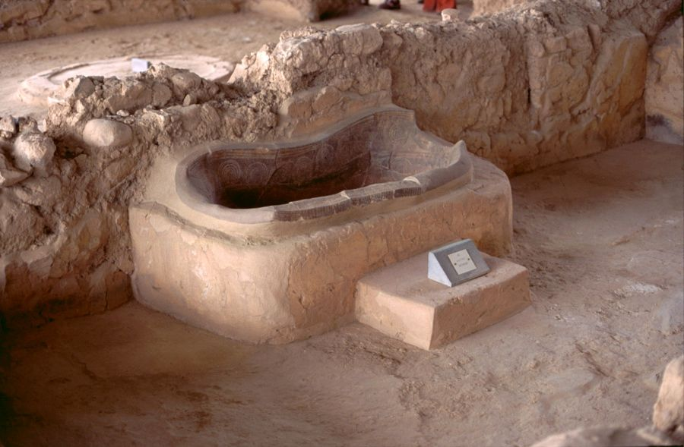
další místnosti, stejně tak i nádvoří, kolem centra sloužily potřebám vládců a zbytku dvora
identifikovány byly obytné prostory
Pylos - místnost 46 – vnitřní ohniště
v Tirynthu a Pylu byly doloženy koupelny
Pylos - místnost 43 - zabudovaná vana
Tirynt – místnost XI
součástí vnitřní zástavby byly oblasti zvláštního určení
v Mykénách tzv. Kultovní centrum (Cult Center)
budovy/místnosti pro skladování a umělecké dílny

Slide 24
některé specifické znaky paláců
pro Tirynth jsou specifickým znakem do hradeb začleněné malé místnosti s nepravou klenbou na jihu a jihovýchodě (kasematy) - na jihovýchodní straně ústí tyto místnosti do stejně zaklenuté chodby (galerie)
v Pylu jsou kolem centrálního megara postavena rozsáhlá skladiště a dílny (oddělená od něj koridory); stejně tak nezávislé budovy kolem centra paláce
Gla se od ostatních paláců zcela odlišuje, neboť vnitřní budovy jsou postaveny do tvaru L bez centrálního megara a nádvoří, které je před něj vystavěno
obě křídla paláce jsou lemovány hlavním koridorem a samostatnými místnostmi, s téměř symetrickým rozložením - to se následně opakuje i v komplexu budov na jihu
vzhledem k odlišné struktuře vnitřní zástavby se předpokládá zcela odlišná funkce tohoto centra

Slide 25
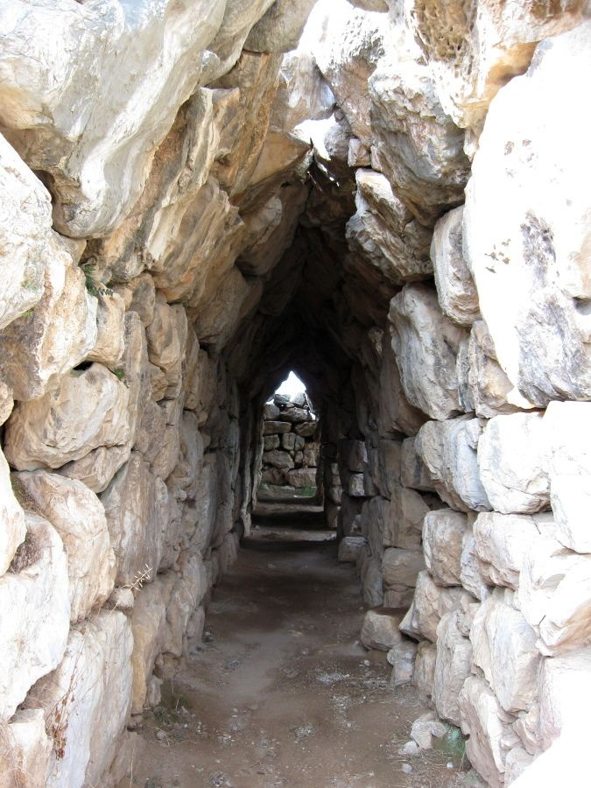
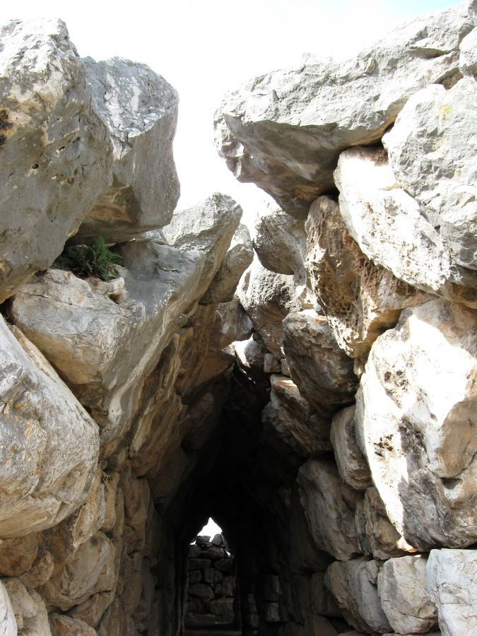

Slide 26
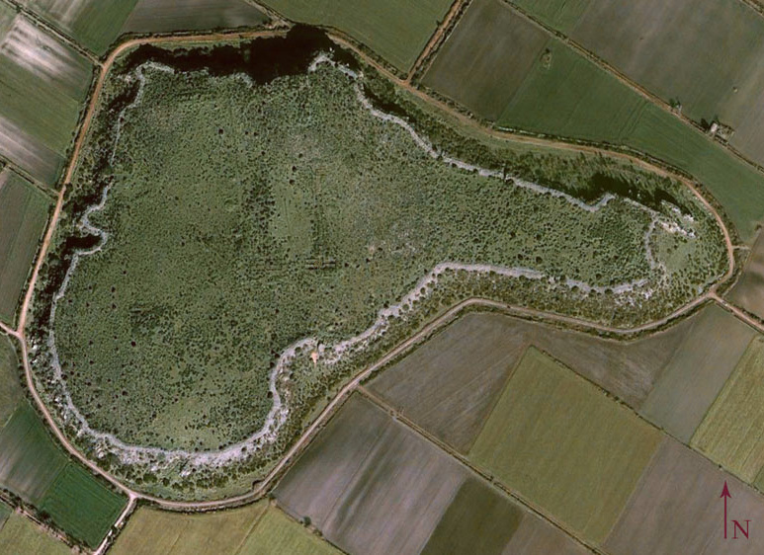
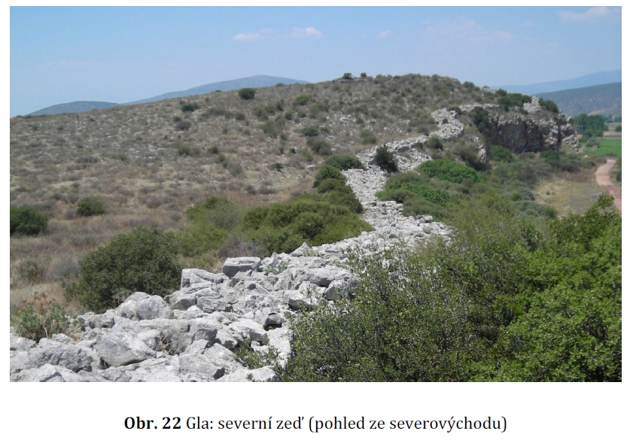
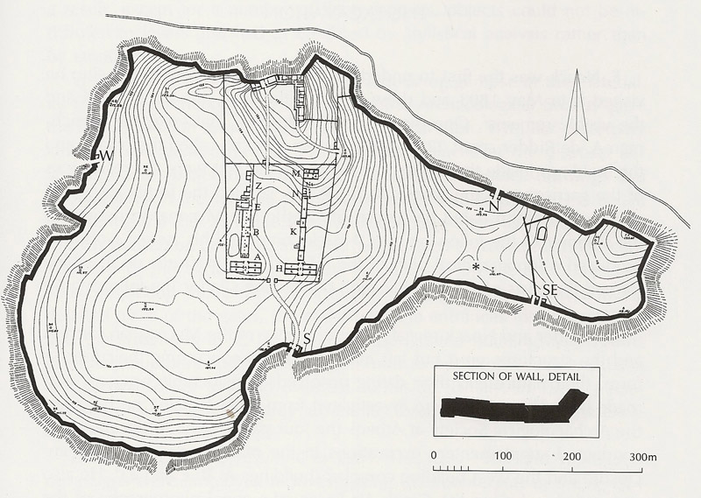

Slide 27
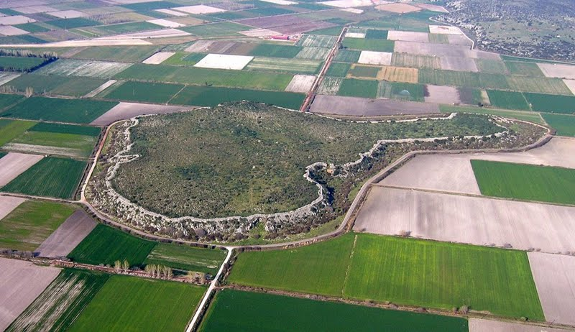

Slide 28
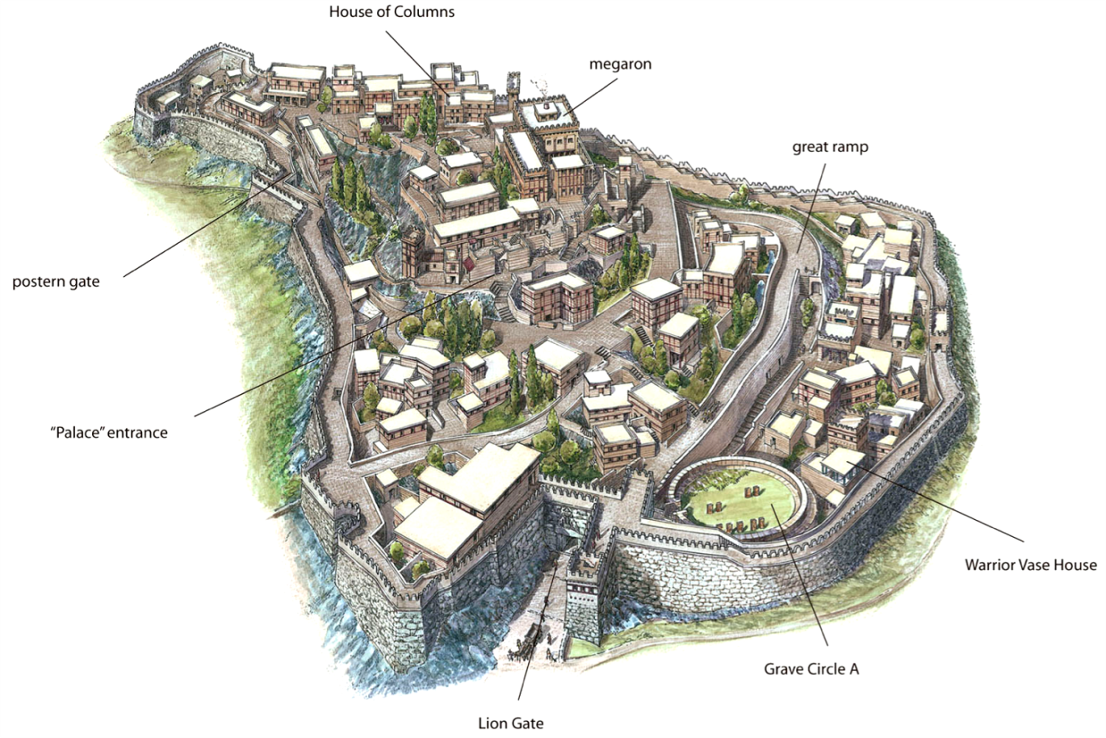

Slide 29
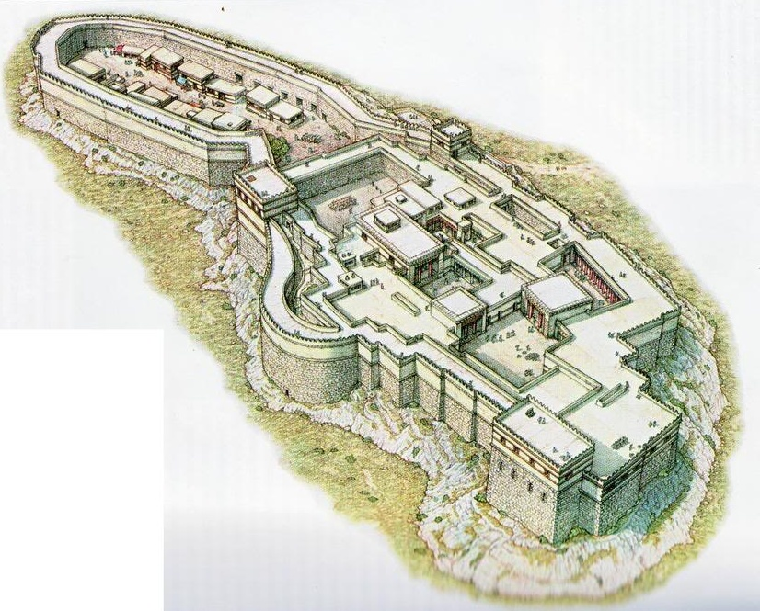

Slide 30
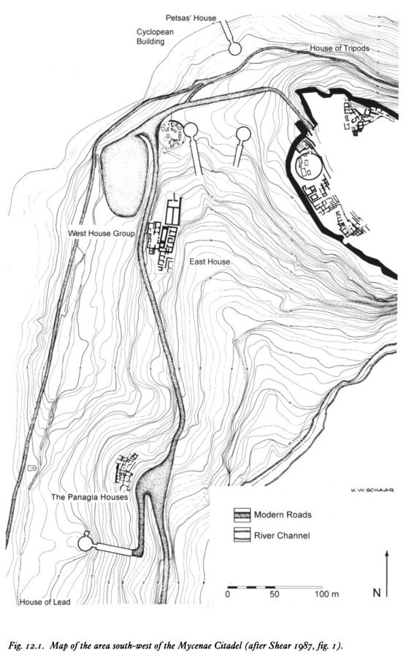
Výstavba mimo paláce
sídlištní architektura není ještě zcela prozkoumána = prvotní zájem se soustředil na výzkumy paláců
asi nejznámější a nejlepší příklady architektury mimo paláce leží u Mykén z LH IIIB
dva komplexy budov – Ivory Houses a Panayia Houses

Slide 31
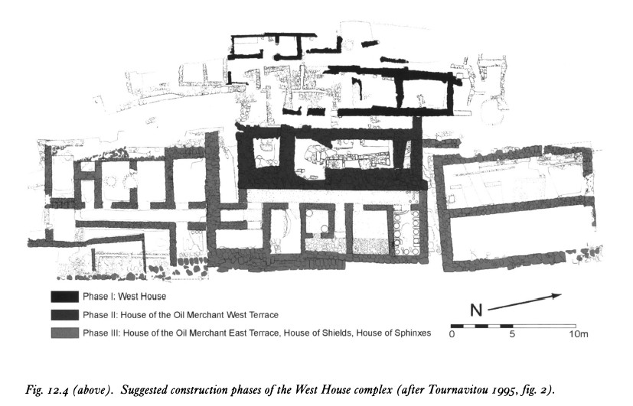
Ivory Houses
komplex 4 budov – West House, House of the Shield, House of Oil Merchant a House of the Sphinxes
byly stavěny postupně – od LH IIIA/B
nejstarší dům sestával z dlážděného dvora, megara a několika přilehlých místností – dům byl navíc opatřen odvodňovacím kanálem
do druhé fáze spadá výstavba západní terasy House of Oil Merchant
teorie o přístavbě k West House
v následné fázi výstavba zbylých domů
domy byly vystavěny podobnou technikou jako mykénské paláce
stěny sestávaly z kamenné podezdívky se superstrukturou ze sušených cihel a dřevěné rámové konstrukce
dochované zbytky bílé omítky, červené podlahy a malované omítky ukazují na freskovou výzdobu

Slide 32
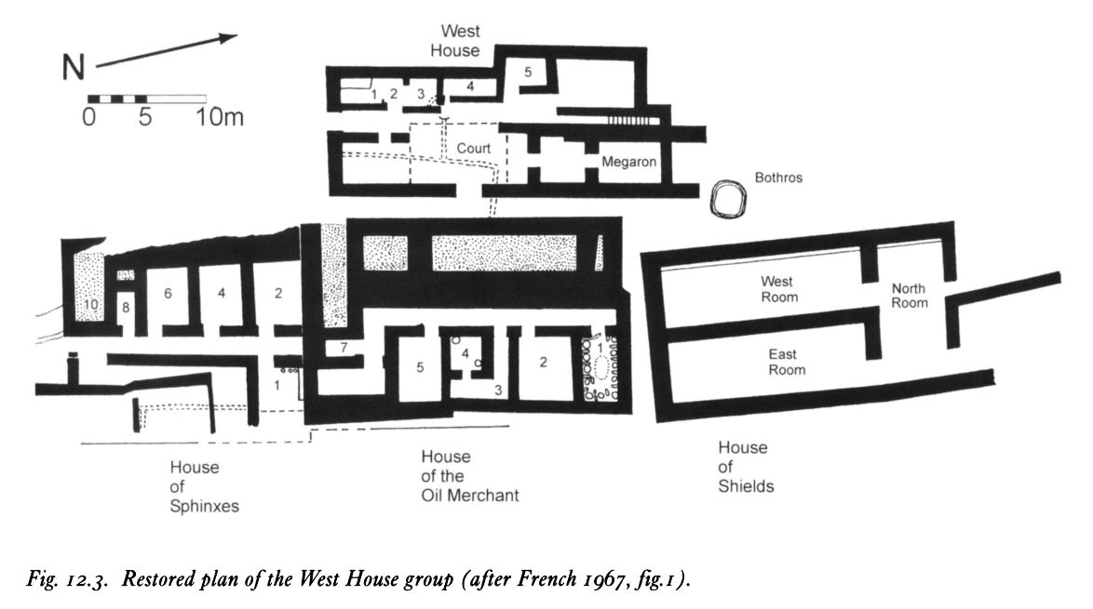
celkový vzhled a nálezy z budov ukazují na domy vyšší společenské vrstvy
nálezy tabulek, velké množství slonovinových artefaktů – 18 700

Slide 33
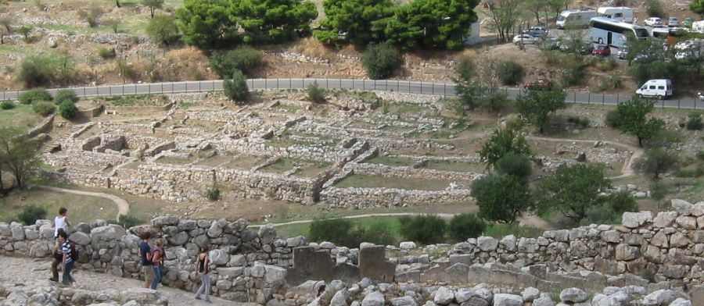
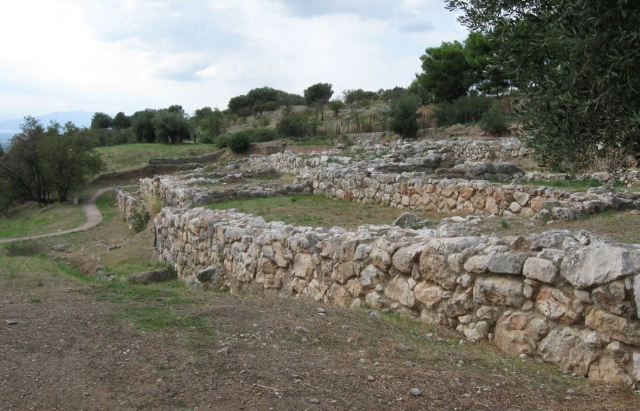
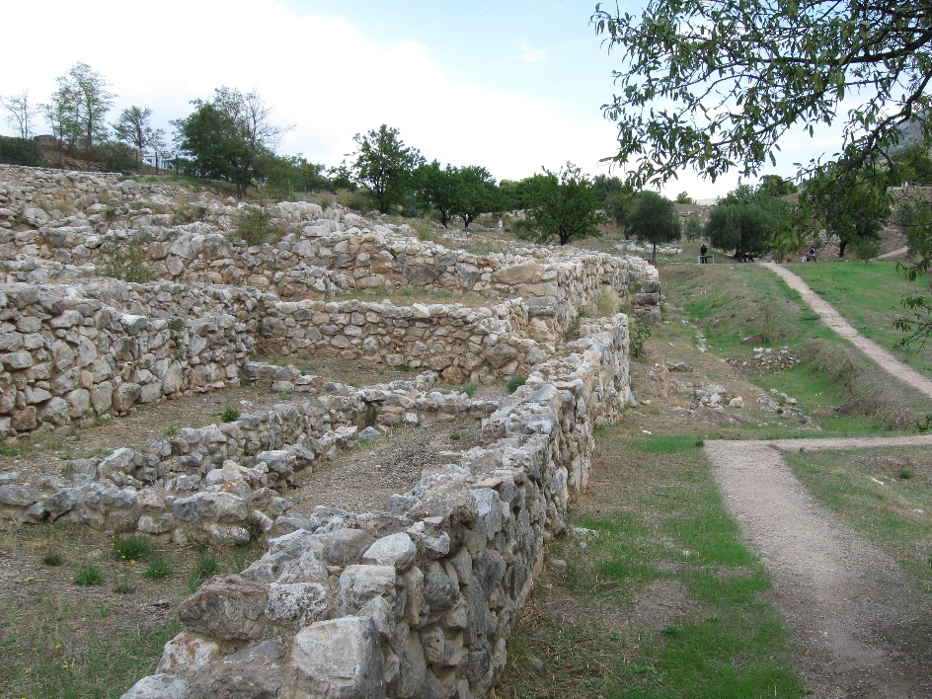

Slide 34
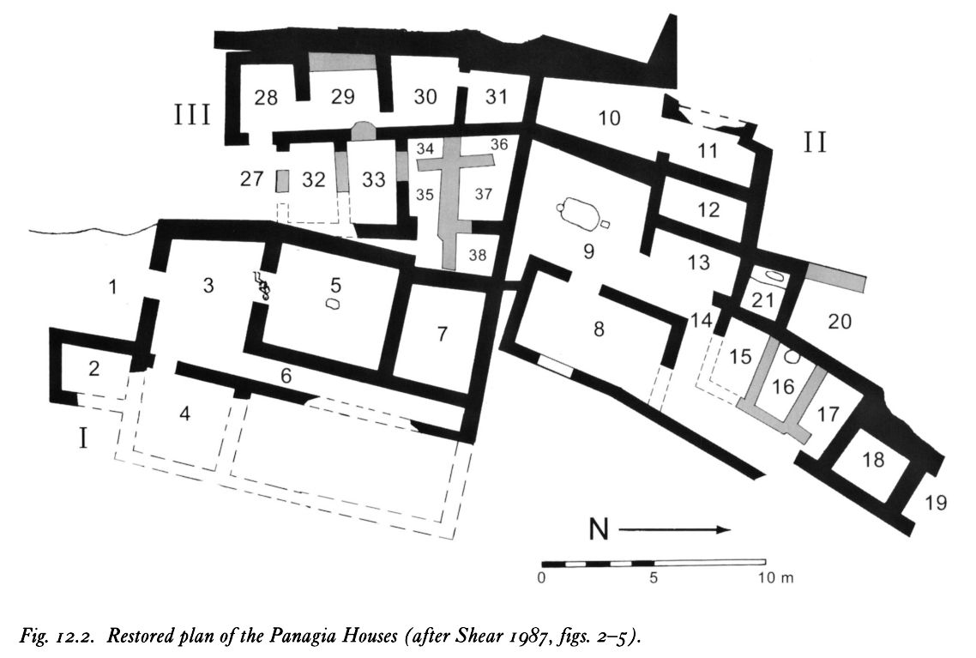
Panayia Houses (Panagia Houses)
domy leží nedaleko Atreovy pokladnice
dochovány pozůstatky 3 domů
sestávají ze tří místností a dvora
vestibul se otvírá do dvora
v hlavní místnosti se nachází ohniště – zdroj tepla a místo pro přípravu jídla
další místnost v zadní části
místnosti opatřeny barevnými omítkami
budovy identifikovány jako soukromé domy bez přímě vazby na palác -> příbytky lidí nižší společenské vrstvy než u domů z Ivory Houses

Slide 35
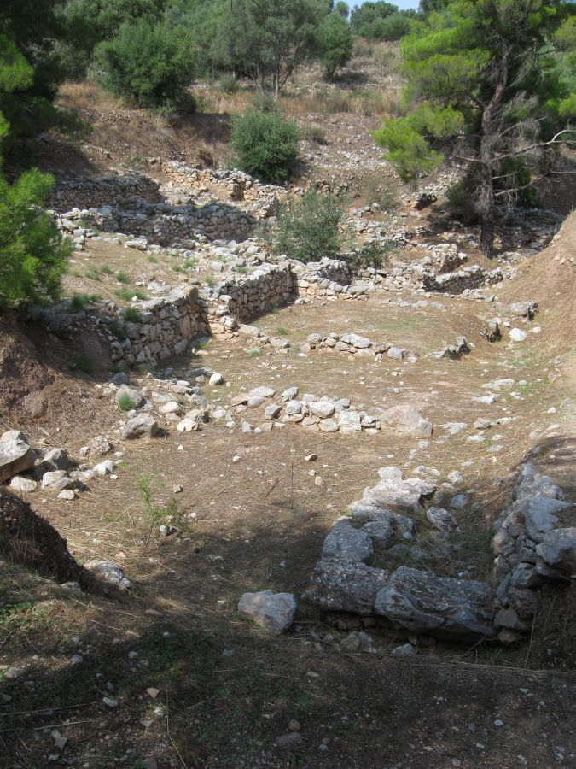

Slide 36
Tholové hrobky
nejstarší z konce MH období byla nalezena nedaleko Pylu v Koryphasion
jednalo se o podzemní hrobky, které zvenčí vypadají jako mohyly
dochází k postupnému konstrukčnímu vývoji
hlavní místností hrobky byla kopule, která byla vystavěna nepravou klenbou - vnitřní fasáda byla následně opracována
do hrobky se vstupovalo dlouhou chodbou – dromos, která ústila do vstupních dveří – stomion
zesnulý mohl být pohřben přímo v místnosti s kopulí, nebo výjimečně do přistavěné vedlejší komory
hlavní místnost samotná sloužila i k obřadům k poctě zemřelého
hrobky sloužily pro nejvyšší vrstvu společnosti – a vzhledem k jejich nápadnosti byly již dávno vykradeny
největší soubor těchto hrobek se nachází v Mykénách (9) - datovány jsou od LH IIA do LH IIIB; další jsou známy např. Prosyma, Tirynth, Dendra, atd.

Slide 37
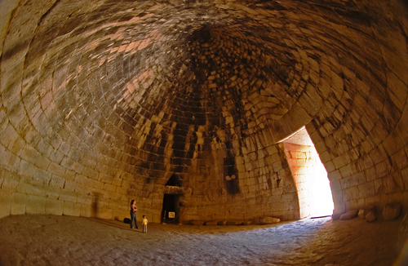
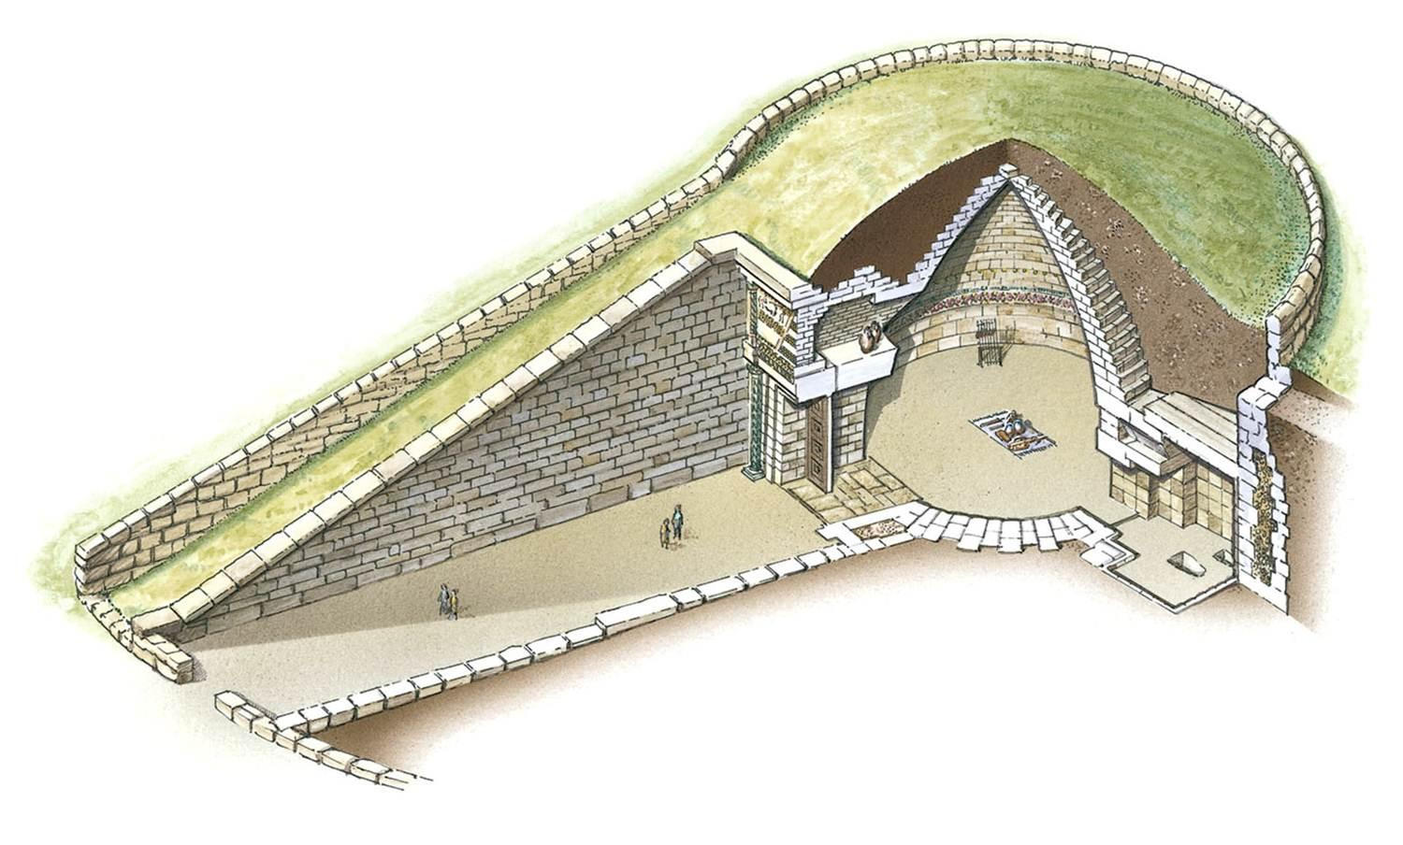
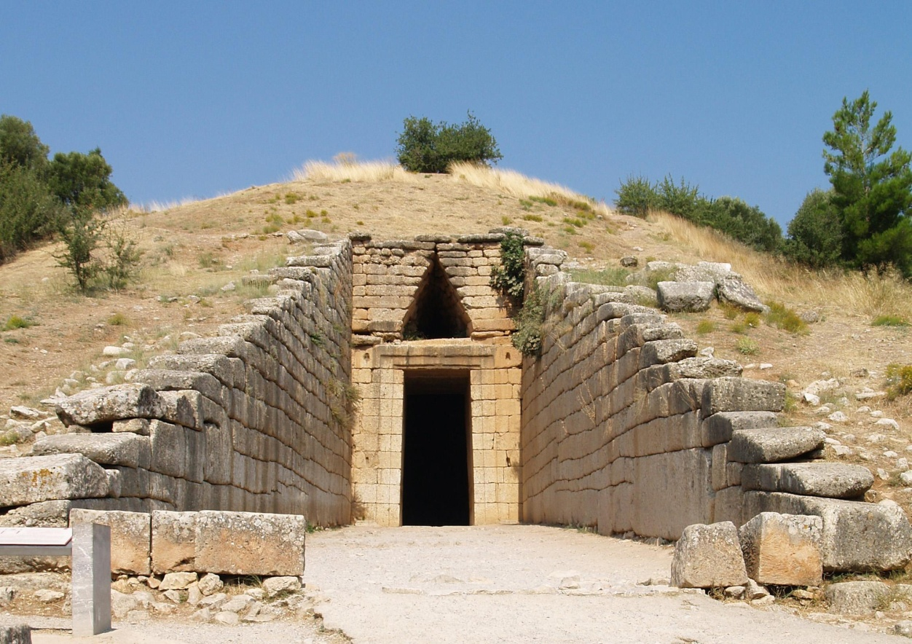

Slide 38
nejznámějším příkladem tholových hrobek je tzv. Atreova pokladnice
Kopule měla průměr 14,6 m a výšku 13,4 m - jednalo se největší zaklenutý prostor do stavby Pantheonu
dromos byl obložen kvádrovým zdivem ze slepence; ze stejného materiálu byla vystavěna i kopule
vnější fasáda vchodu byla reliéfně zdobena - reliéfy byly ve tvaru polosloupů a říms
vchod má podobné konstrukční řešení jako Lví brána v Mykénách
ostění z kvádrového zdiva, masivní monolitické překlady -> odhadovaná váha až 100 t
nad překlady odlehčující trojúhelník
ve vstupu jsou důkazy pro oddělené prahy, dřevěné zárubně a dveře
reliéfní výzdoba se předpokládá i u odlehčujícího trojúhelníku
součástí vnitřního prostoru byla boční pravoúhlá místnost - pravděpodobně vlastní pohřební komora

